Slide 1


Valutazione della vulnerabilità strutturale alla scala territoriale
Fabrizio PALMISANO

Slide 2
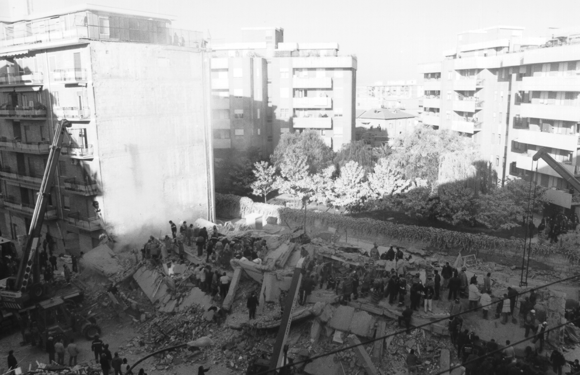
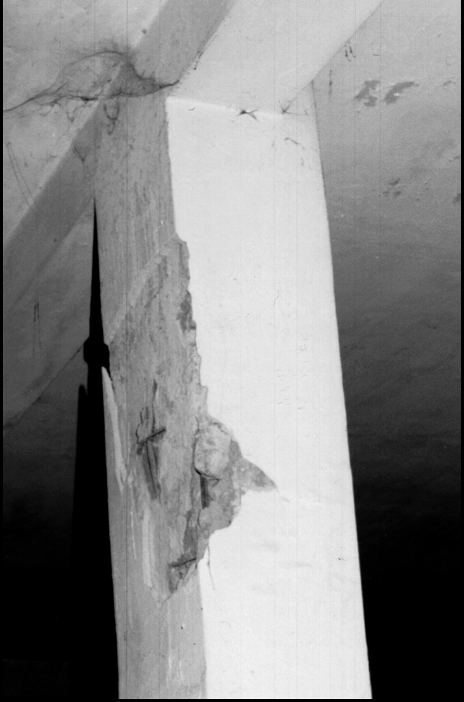
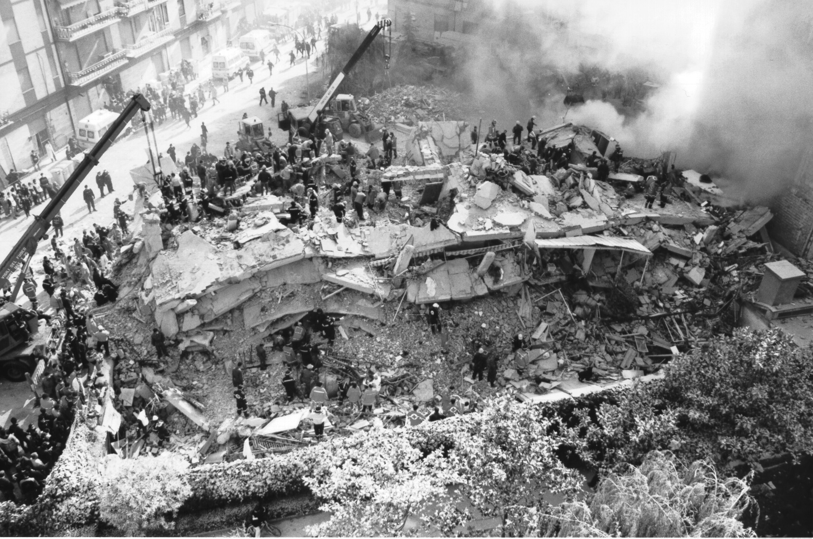
Sisma?
NO
Foggia (1999)
(67 deceduti)
Cause: errori di progettazione e costruzione

Slide 3
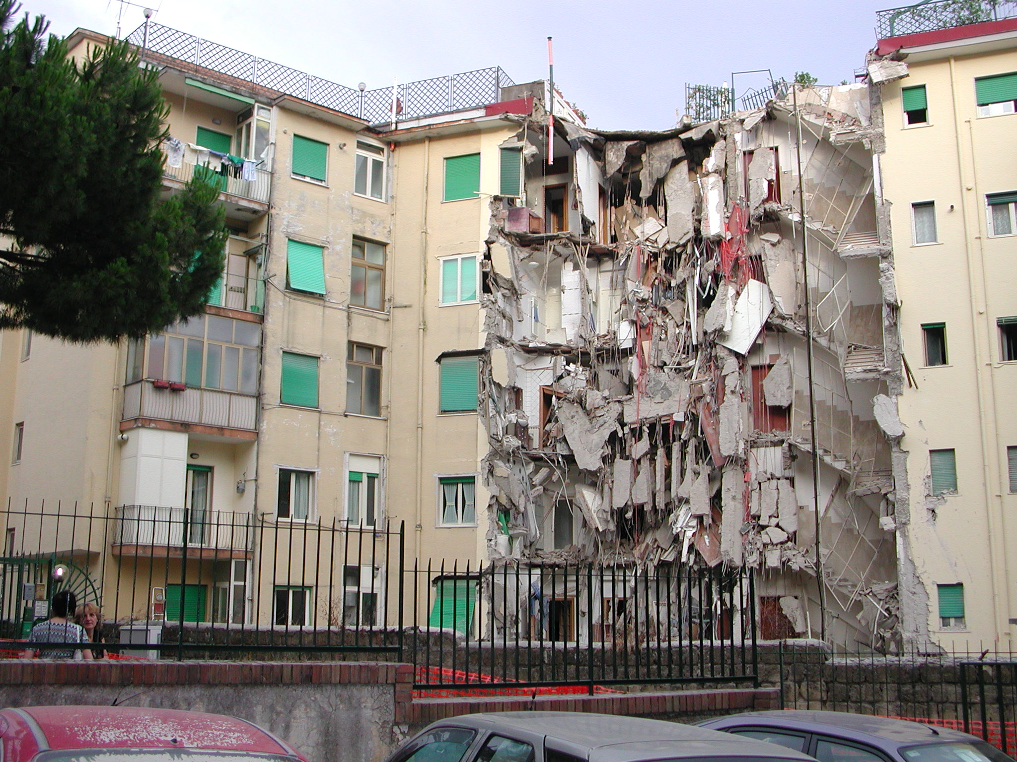
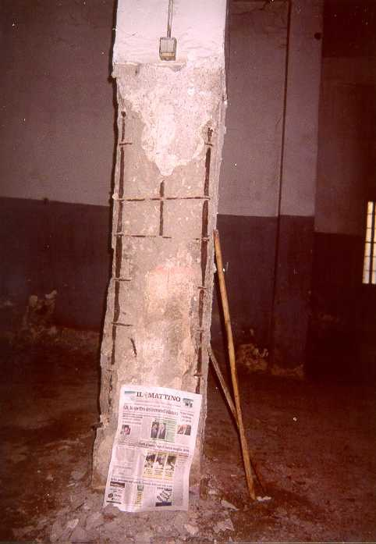
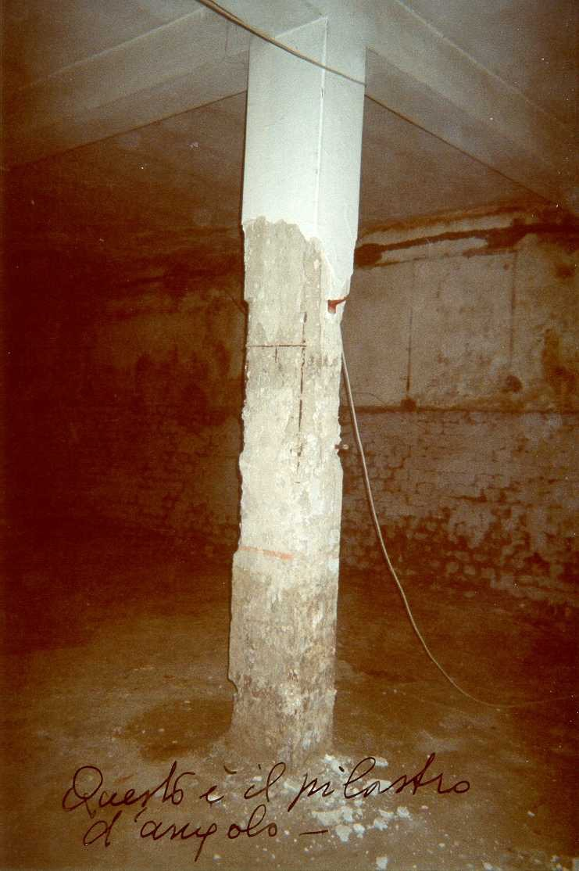
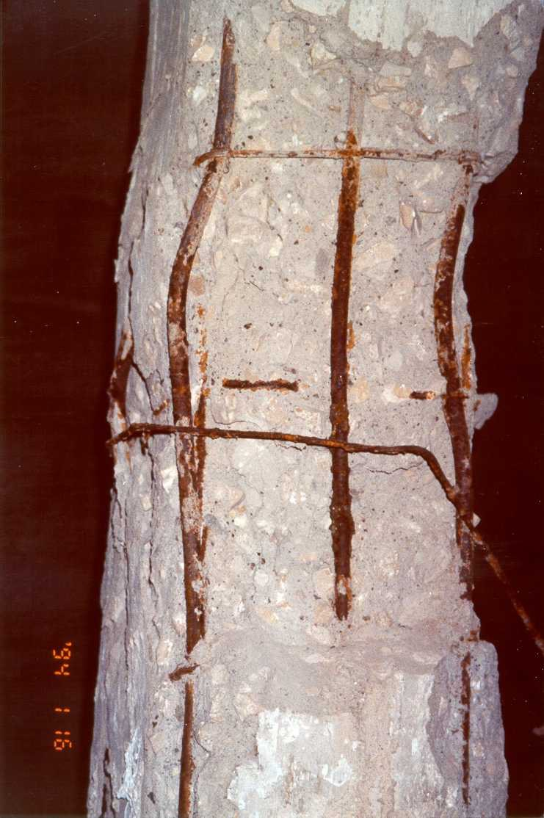
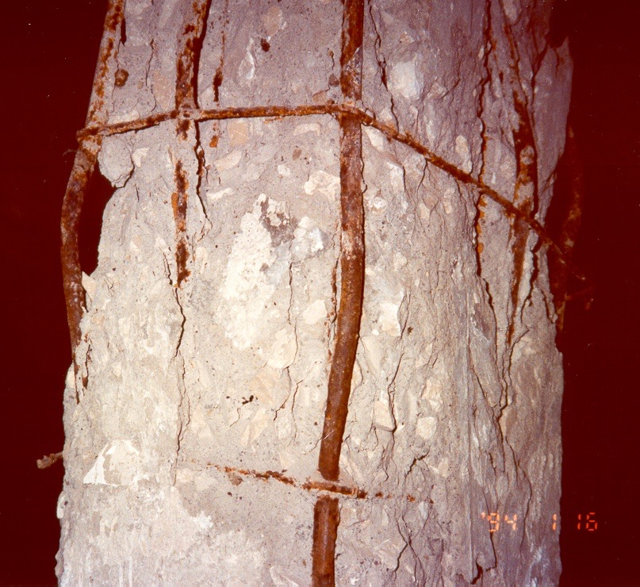
Sisma?
NO
Napoli (2001)
Cause: errori di progettazione

Slide 4
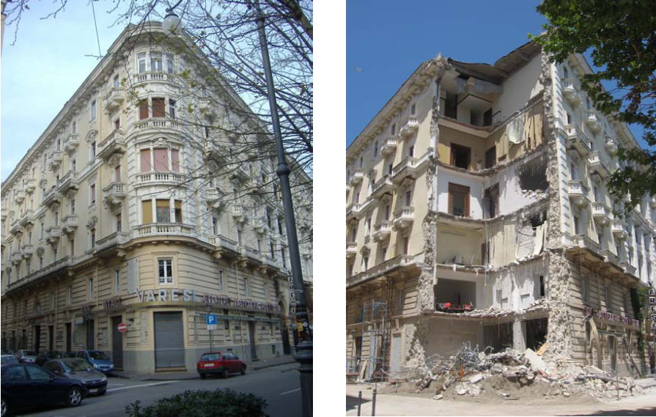
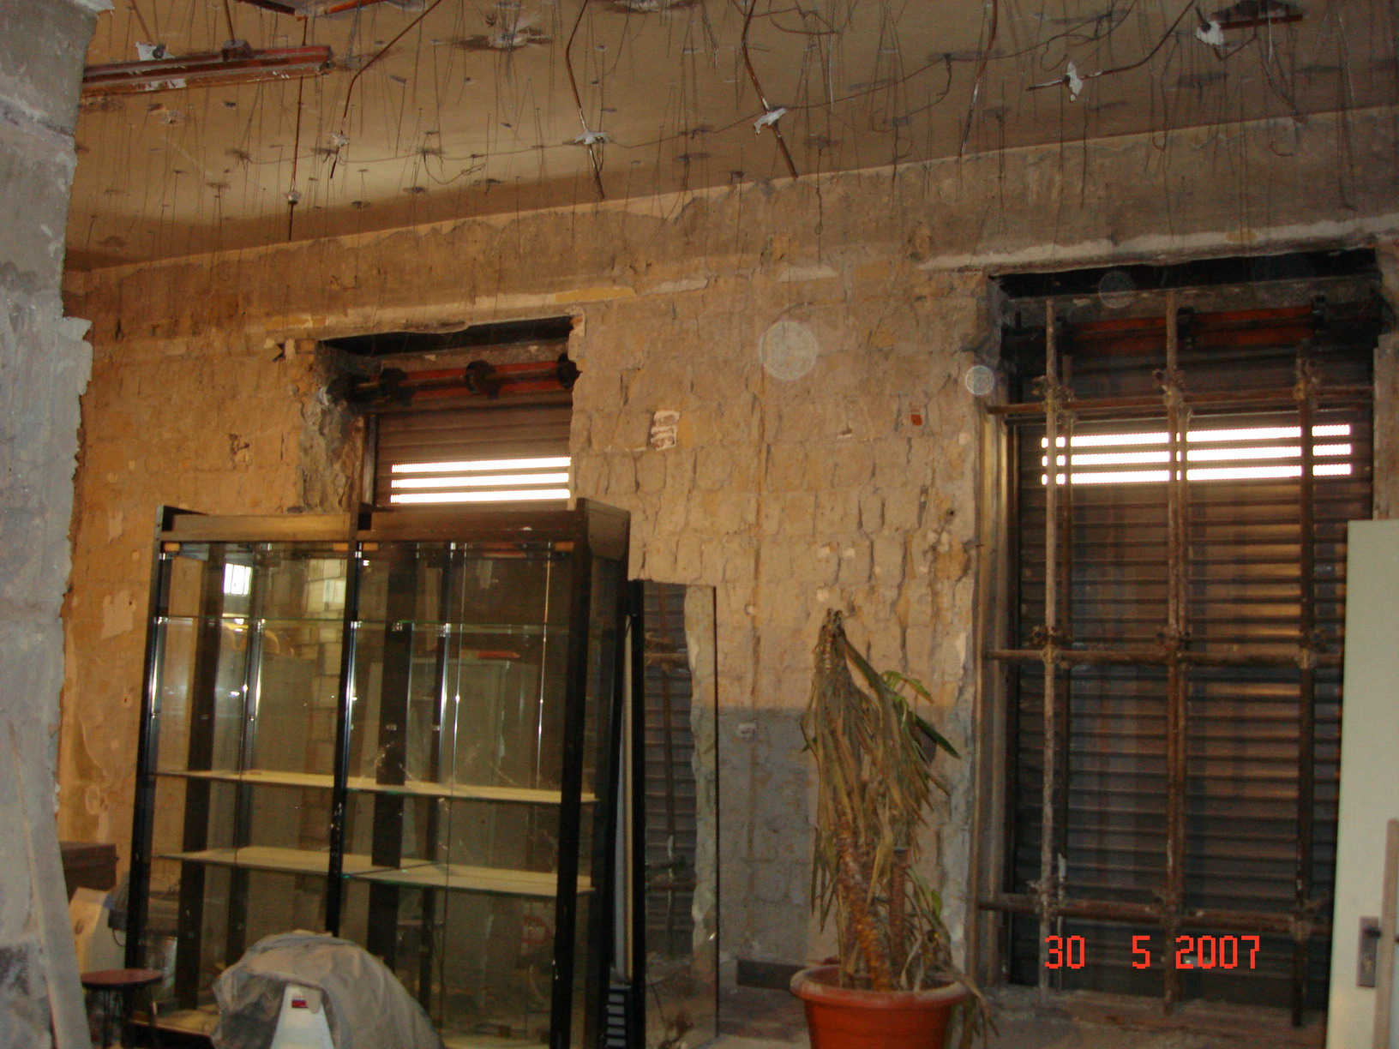
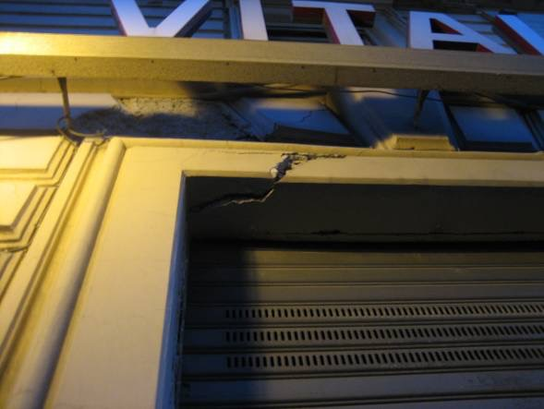
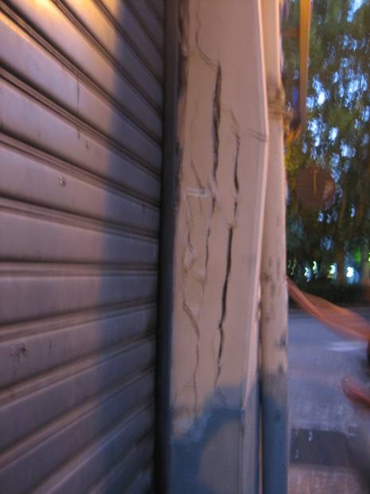
Sisma?
NO
Salerno (2007)
Cause: errori di progettazione e costruzione

Slide 5
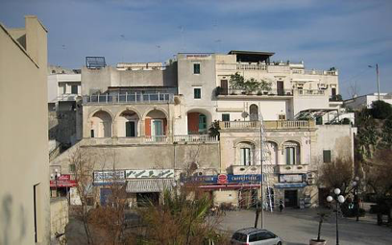
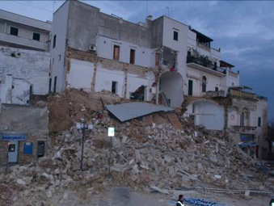
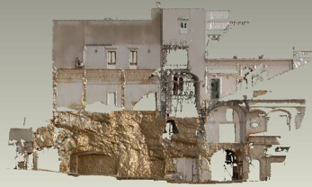
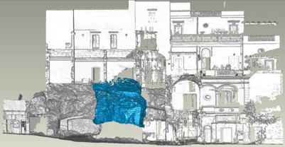
Sisma?
NO
Castro Marina (2009)
Cause: errori di progettazione

Slide 6
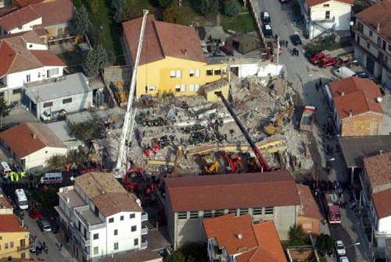
Sisma?
SÌ
NO
San Giuliano di Puglia (2002)
(deceduti 27 bambini e un’insegnante)
Cause: errori di progettazione

Slide 7
OPCM 3274
spesa
Privati
VATS
numero edifici

Slide 8
La scala dell’analisi è territoriale
Approccio multilivello
livello 0: dati poveri
livello 1: ispezioni visive, limitate prove
livello 2: analisi di dettaglio

Slide 9
Valutazione del rischio strutturale a livello ‘0’

Slide 10
RISCHIO (R) = insieme delle possibili perdite che un particolare evento può produrre ad uno specifico elemento in un determinato intervallo di tempo; le possibili perdite possono essere valutate in termini di vite umane o di edifici distrutti o in termini economici (UNDRO, 1979)
R = H x V x E
PERICOLOSITÀ
(H)
Probabilità di accadimento dell’evento in una data area ed in un dato intervallo di tempo
VULNERABILITÀ
(V)
Valutazione dei possibili effetti, in termini di perdite, danni, feriti e vite umane, causati dall’evento
ELEMENTI A RISCHIO
(E)
Include popolazione, edifici, strutture ed infrastrutture, servizi pubblici ed attività economiche

Slide 11
Dati poveri:
Anno di costruzione
Tipologia strutturale
Comune
Valutazione del rischio strutturale a livello ‘0’

Slide 12
Valutazione del rischio strutturale a livello ‘0’
(Greco et al, 2012; Palmisano, subm.)
Condition Rating
Seismic Rating
Functionality Rating
Maintenance Rating

Slide 13
Indice di ‘Condition Rating’
(Palmisano, subm.)
C.A.
Muratura
Acciaio
Composte acciaio-calcestruzzo
A: azioni
G: progettazione geotecnica
C: controlli sul calcestruzzo
D: durabilità delle strutture in c.a.
M: affidabilità del progetto di una costruzione in muratura
S: affidabilità del progetto di una costruzione in acciaio
H: controlli sul calcestruzzo e affidabilità del progetto di una costruzione in acciaio

Slide 14
Palmisano (subm.)

Slide 15
Indice di ‘Seismic Rating’
(Greco et al., 2012)
Indice di ‘Functionality Rating’
(Greco et al., 2012)
Tipologia della scuola
Numero degli studenti
Massimo numero di studenti
Indice di ‘Maintenance Rating’
(Greco et al., 2012)

Slide 16
Ex Provincia di Bari: 802 scuole

Slide 18
Condition Rating
Seismic Rating
Functionality Rating
Risk Rating

Slide 19
Un esempio

Slide 20
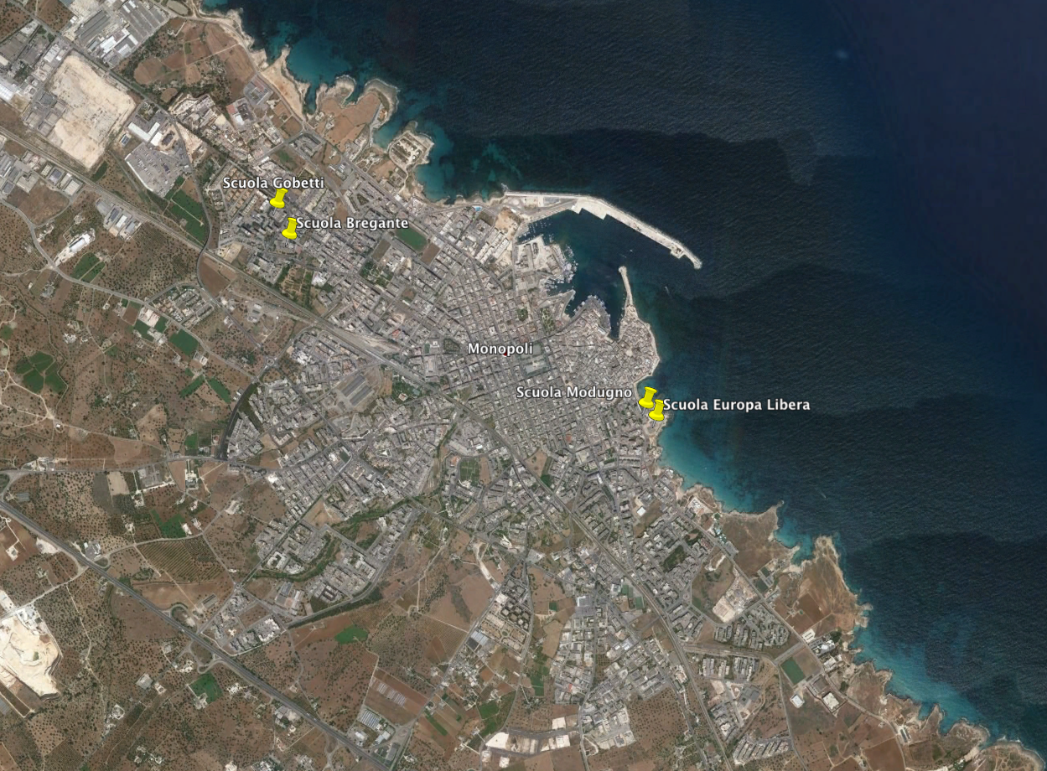
Comune di Monopoli
Livello 0: 27 scuole
Livello 1: 4 scuole

Slide 22
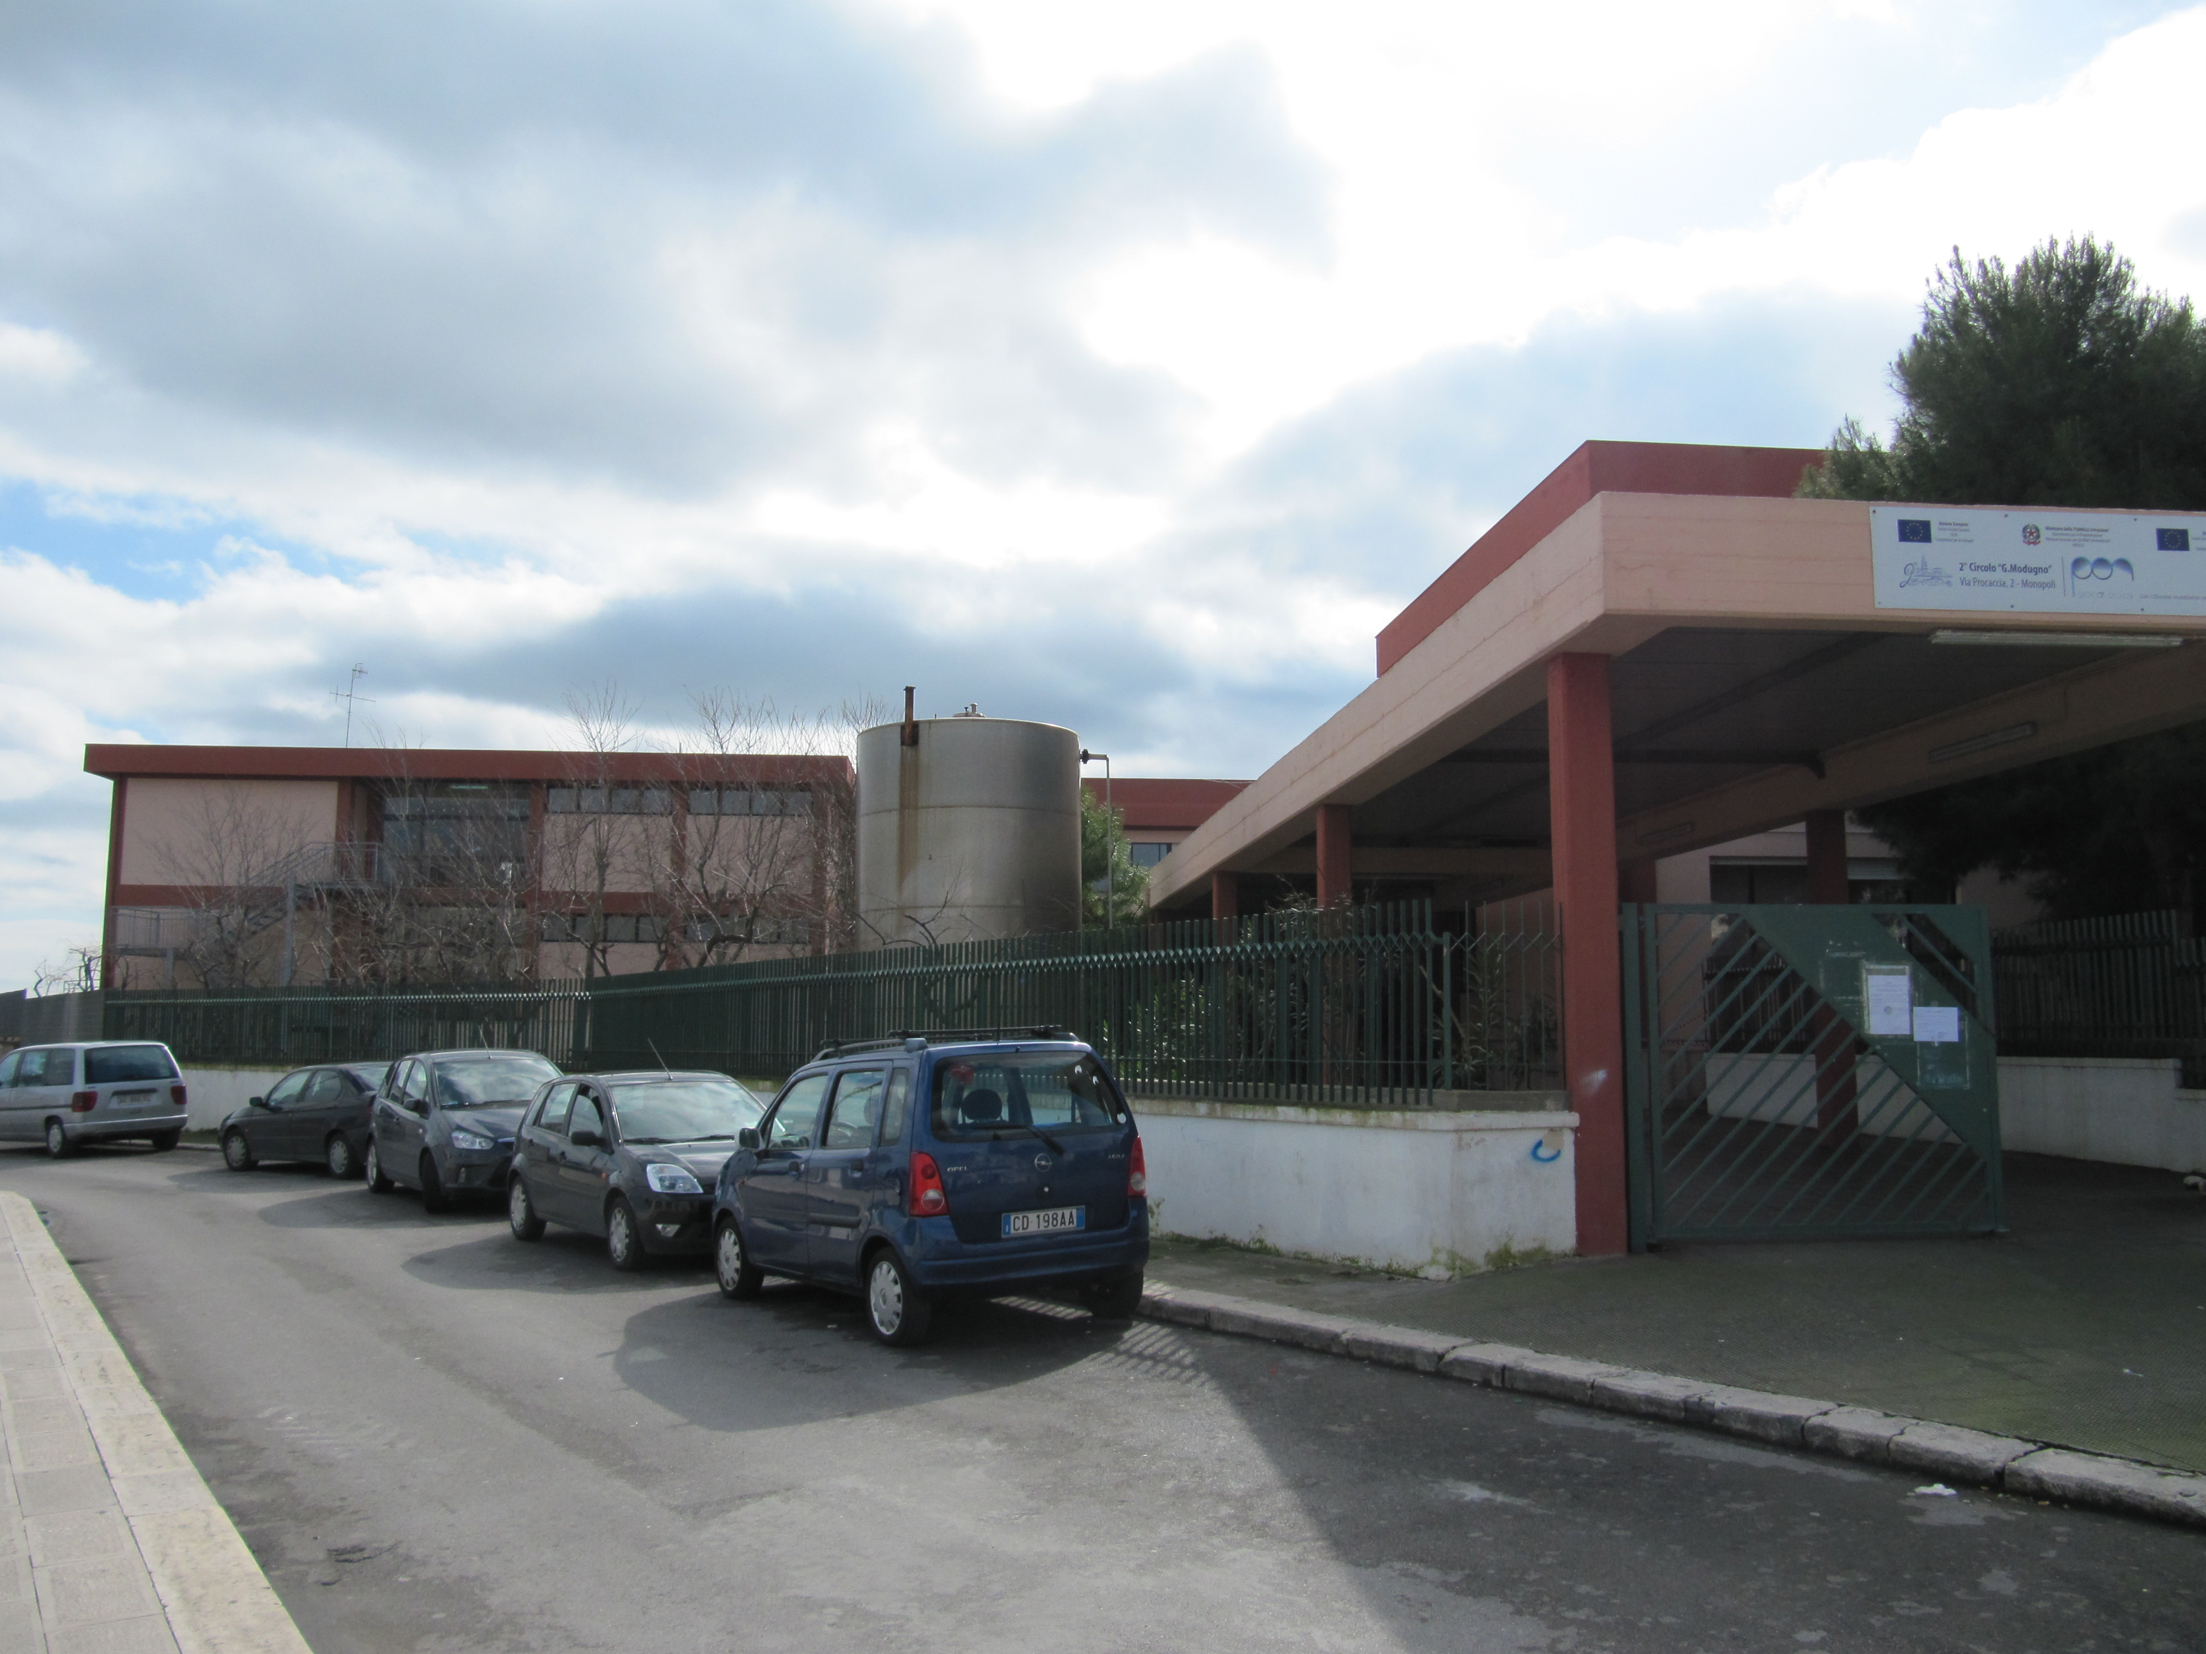

Slide 23
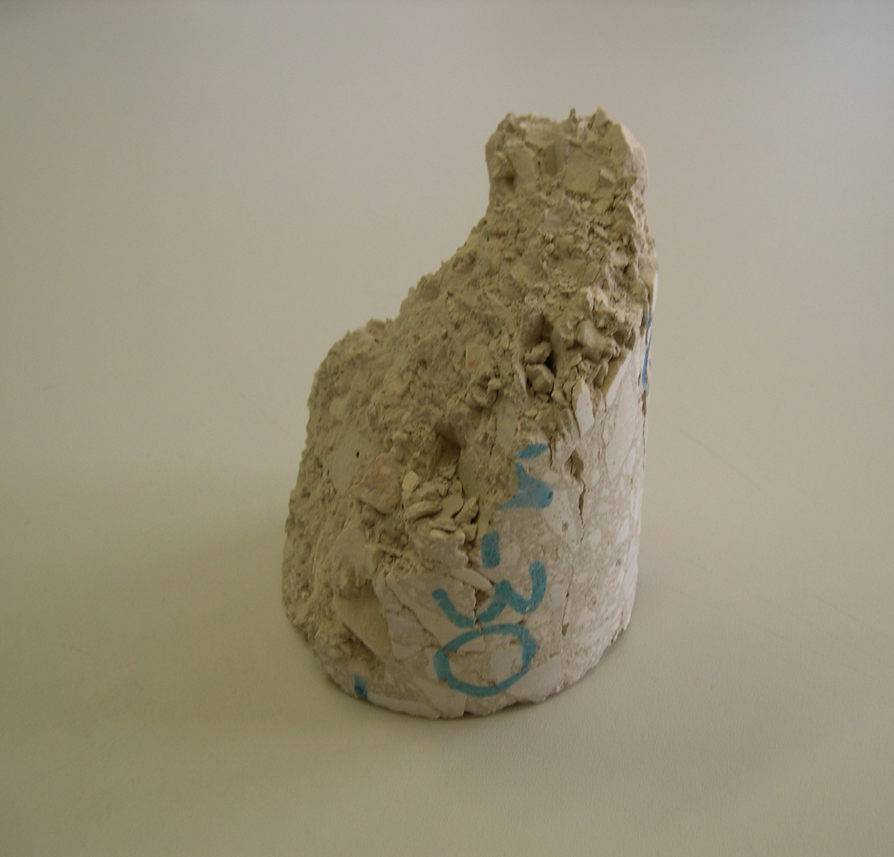
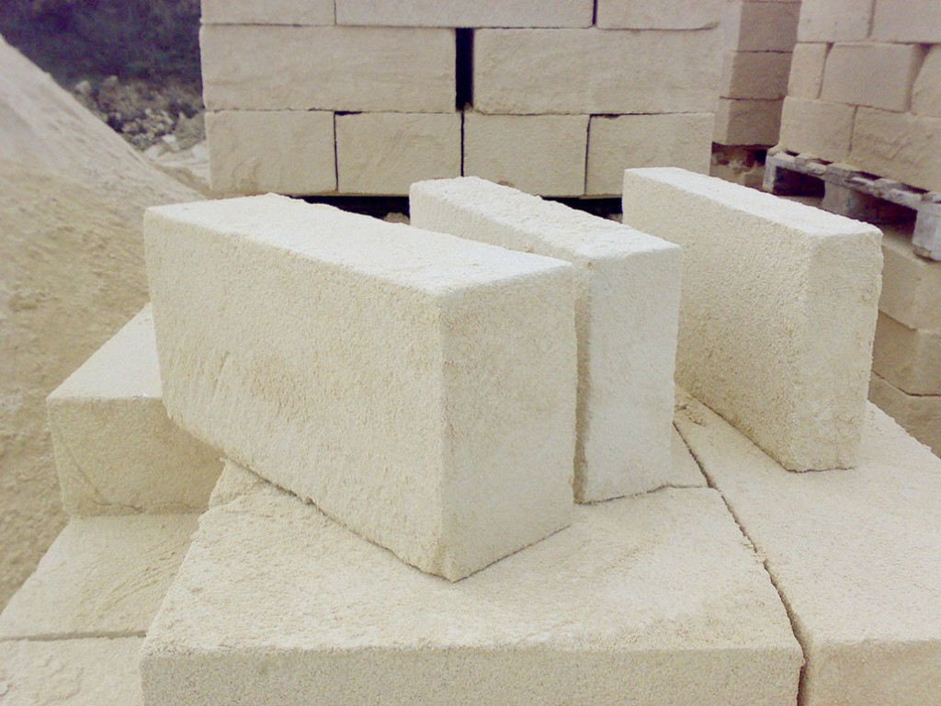
2.65 MPa

